Slide 1

MÔN TOÁN

Slide 2



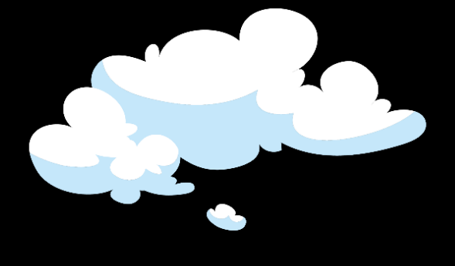
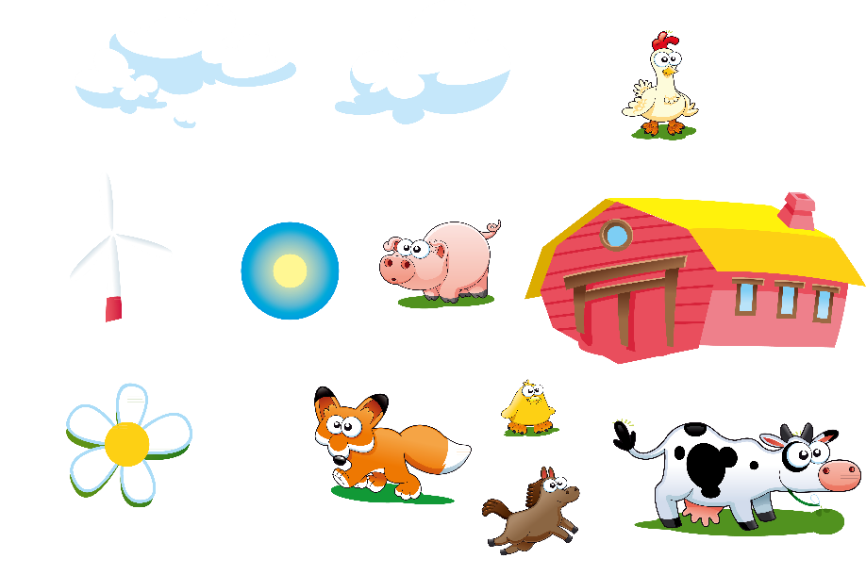
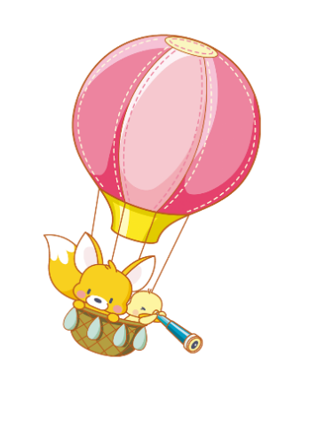








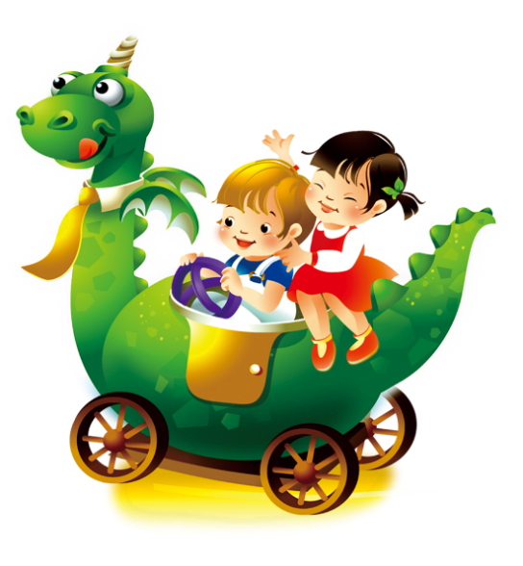


延迟符
Khôûi ñoäng

Slide 3









Ms Huyền Phạm - 0936.082.789 – YOUTUBE: MsPham. Facebook: Dạy và học cùng công nghệ.

Slide 4






Next
Số liền trước của 1 là số?
0
1
2
3

Slide 5
Số liền sau của 1 là số?
Next
0
2
1
3

Slide 6
Next
Số liền sau của 3 là số?
1
2
4
3

Slide 7
Next
Số liền trước của 100 là số?
96
97
98
99

Slide 8

TIA SỐ
SỐ LIỀN TRƯỚC- SỐ LIỀN SAU
TIẾT 2

Slide 9
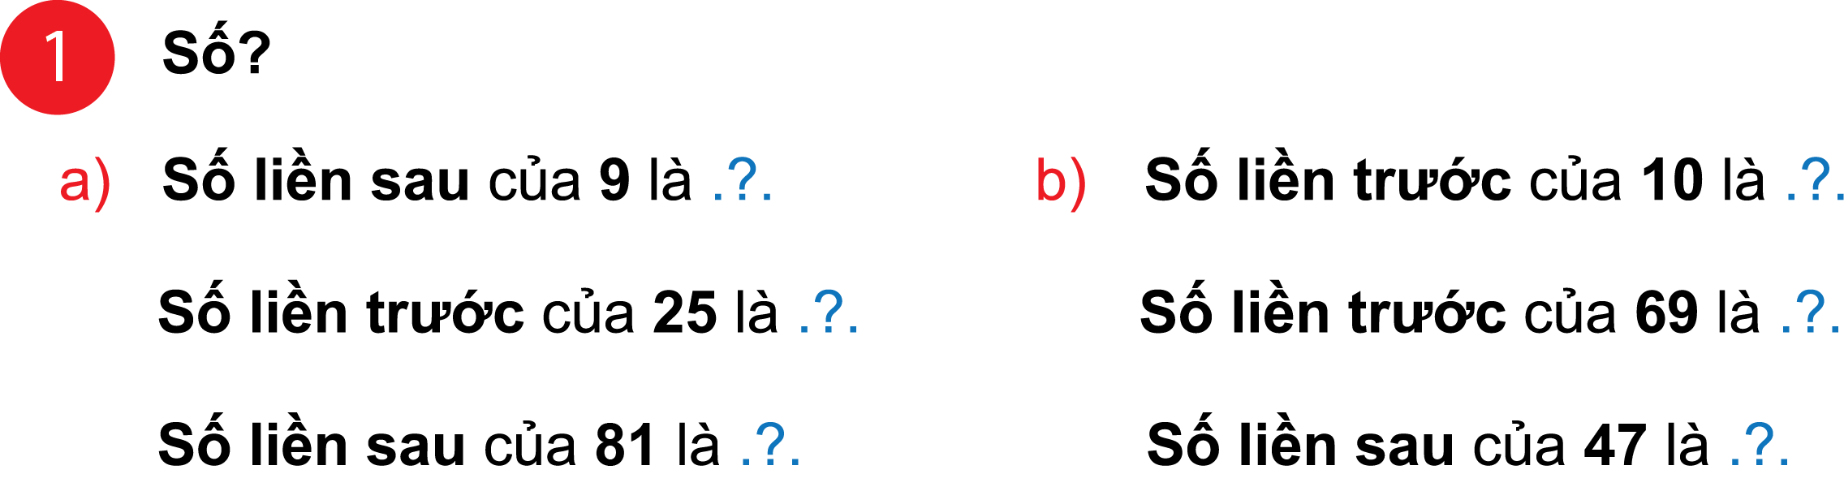
10
24
82
9
68
48

Slide 10

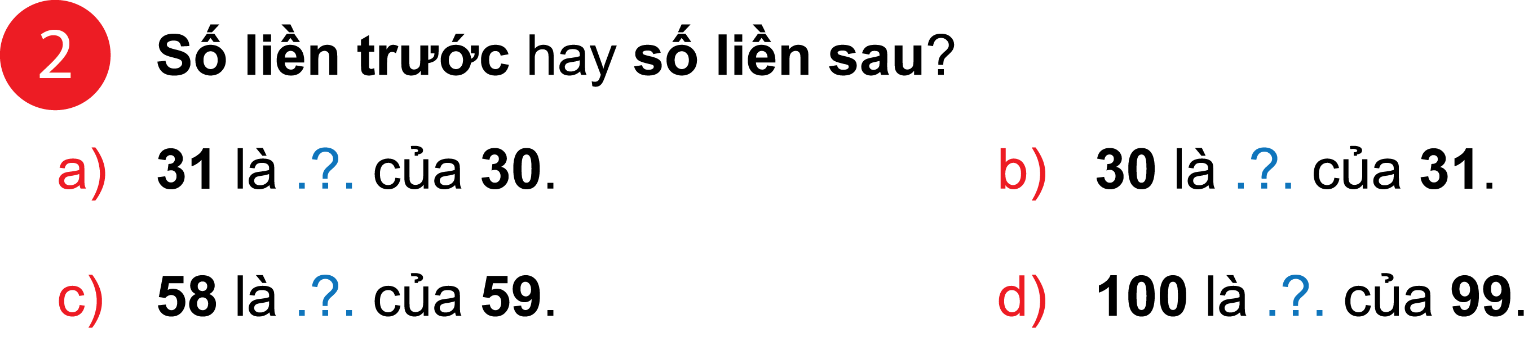
số liền sau của 30.
số liền trước của 31.
số liền trước của 59.
số liền sau của 99.

Slide 11


Slide 12





TÌM NHÀ CHO CÁC BẠN

Slide 13
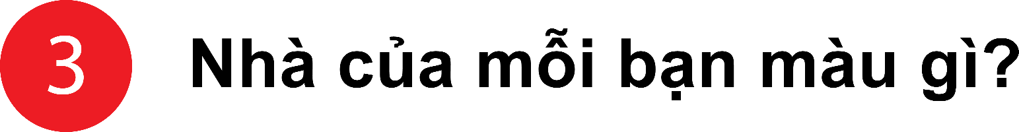
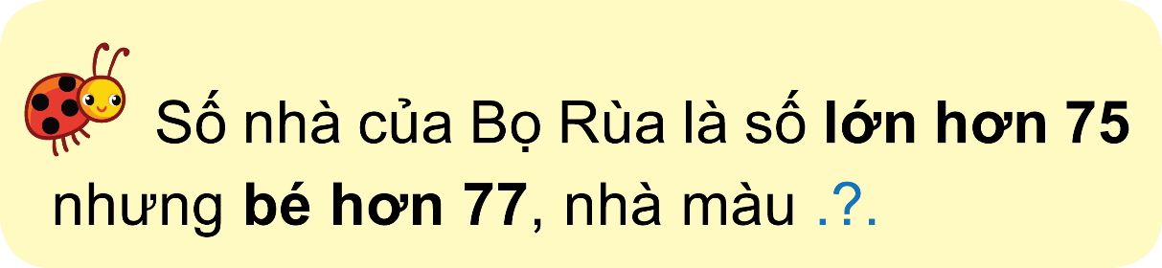

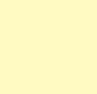
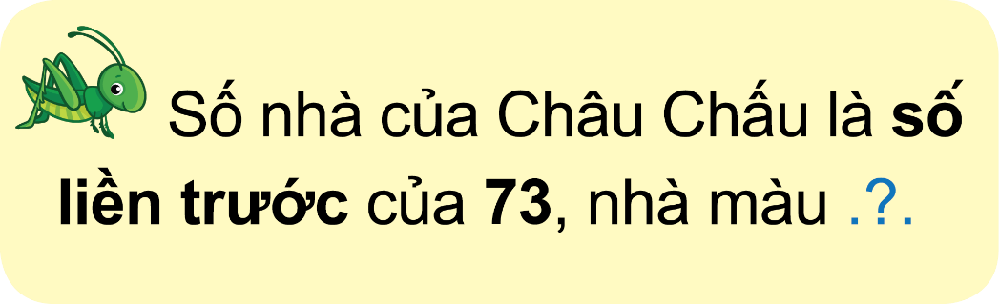




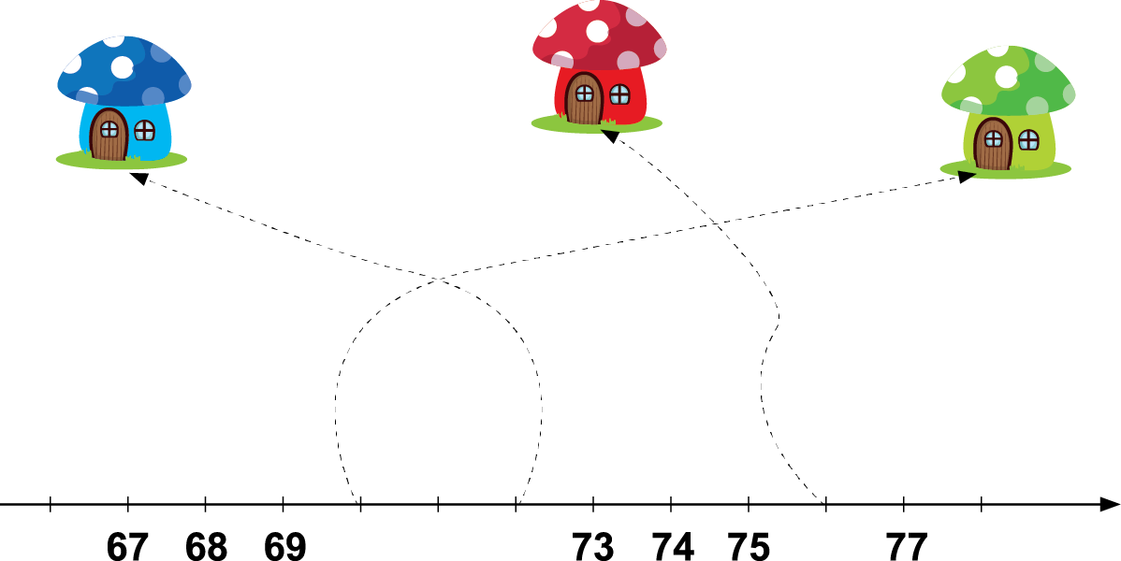
70
71
72
76

Slide 14


Trò chơi “ Cây nở hoa”

Slide 15




Số liền trước của 10 là 9. Đúng hay sai?
Số liền trước của 20 là 21. Đúng hay sai?
Số liền trước của 47 là số mấy?
6
9
1
Số liền trước của 14 là 15. Đúng hay sai?
5
7
Số liền sau của 49 là số mấy?
2
4
Số liền sau của 33 là số mấy?
8
3
Số liền sau của 10 là 11. Đúng hay sai?
Số liền trước của 6 là 7. Đúng hay sai?
Số liền sau của 8 là 7. Đúng hay sai?
Số liền trước của 47 là số mấy?
Số liền trước của 10 là 9. Đúng hay sai?
Số liền sau của 33 là số mấy?
Số liền sau của 8 là 7. Đúng hay sai?
Số liền trước của 6 là 7. Đúng hay sai?
Số liền trước của 20 là 21. Đúng hay sai?
Số liền trước của 14 là 15. Đúng hay sai?
Số liền sau của 49 là số mấy?
Số liền sau của 10 là 11. Đúng hay sai?

Slide 16

Chaøo taïm bieät
caùc con

